Slide 1



PROJET JUNGLE
Encadré par: Didier de France
Réalisé par:
CAMARA Aboubacar Maciré - HAMELBERG Carl POPOV Marjan – RAJI Asmae

Slide 2
APERCU
Présentation fonctionnelle
Présentation de l’architecture
La demo !
Conclusions

Slide 3
PRÉSENTATION FONCTIONNELLE
  Site de vente de livre en ligne
  Éléments principaux:
    Les catégories
    La gestion de la création de nouveaux compte utilisateur
      Saisie des informations relatives au clients (Nom, Prenom, Adresse, mdp)
    Le login
    La barre de recherche
    Le panier

Slide 4
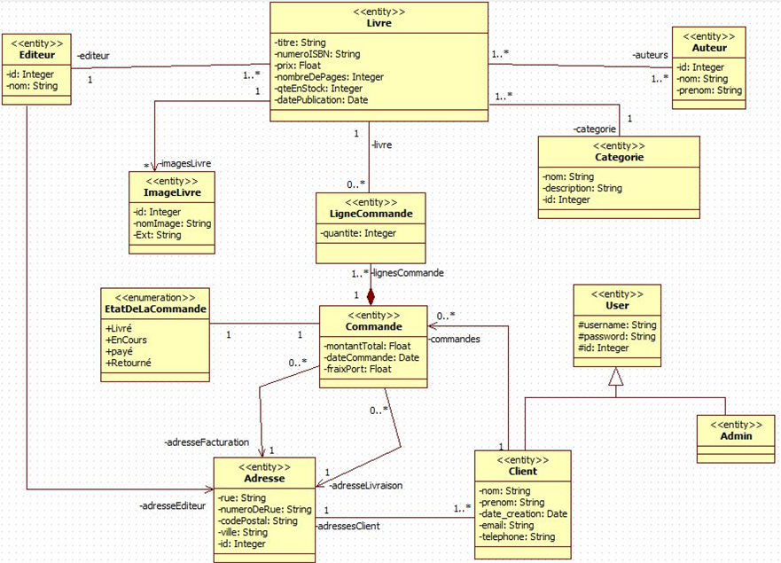
PRÉSENTATION ARCHITECTURE
Diagramme de classe

Slide 5
PRÉSENTATION ARCHITECTURE (SUITE)
Technologies utilisées :
Couche IHM / front end
  JSF
  Primefaces
  JSP
  Bootstrap
    Amélioration du rendu graphique (CSS & Police)
    Mais aussi du comportement via le JS

Slide 6
PRÉSENTATION ARCHITECTURE (SUITE)
Backend :
  Spring
  Hibernate / JPA
    Utilisation des annotations plutôt que configuration XML
    Junit pour l ajout de donnees de test dans la base
    Les images ne sont pas en base
  Design patterns
    1 couche DAO
    1 couche Service
Notes:
Dans la conception générale il faut évoquer les contraintes générales de conception

Slide 7
PRÉSENTATION ARCHITECTURE (SUITE)
Outils utilisés:
Maven
  Gestion des dépendances et du build
Git
  Centralisé
    Copie complète pour le backup
  Meilleur gestion des merges pour plus tard
  Hosté sur github.com
  En ligne de commande
    Intégration avec l’IDE complexe et peu stable
  1 seule branche

Slide 8
PRÉSENTATION ARCHITECTURE (SUITE)
Le workflow utilisé sous git:
Clone
Modification dans IDE
Pull
Corrections éventuelles
Commit
Push

Slide 9
DEMO !

Slide 10
CONCLUSIONS ET RETOUR D’EXPÉRIENCE
  Pseudo Scrum
    Sprint de ~1 jour
    Le point la matinée, très bref
    Mais, pas d’outils de suivi des tickets incidents mis en place
  Système de gestion des versions
    Mise en place le plus tôt, le mieux
    Inclure la documentation et s’assurer que le système est toujours a jour
    Partage avec email ou sur dossier partagé atod19/ => pas gérable
    Penser a l’intégration avec les outils (Maven notamment)
      Le répertoire target/

